Slide 1
SCRUM

Slide 2
O que é SCRUM?
Antes de definirmos o SCRUM, propriamente dito, é necessário que se entenda um pouco sobre Projetos.
  Um projeto é um esforço temporário empreendido para criar um produto, serviço ou resultado exclusivo.
As principais características dos projetos são:
  temporários, possuem um início e um fim definidos.
  planejados, executado e controlado.
  entregam produtos, serviços ou resultados exclusivos.
  desenvolvidos em etapas e continuam por incremento com uma elaboração progressiva.
  realizados por pessoas.
  com recursos limitados.

Slide 3
O que é SCRUM?
Não se pode esquecer que, projetos contemplam também prazos: quando cada etapa será concluída?
Como um projeto, normalmente, trabalha com itens exclusivos e inéditos, existem os riscos inerentes deste contexto que demanda, em contrapartida, uma boa gestão do mesmo, de modo a minimizar estes riscos e evitar custos não previstos.
Dentro desta necessidade de gerenciamento de projetos, surge o SCRUM.

Slide 4
O que é SCRUM?
SCRUM é um processo para gerenciamento de projetos.
Tem sua maior aplicabilidade a projetos onde os requisitos não são claros ou mudam com muita frequência e tem tido boa aceitação na área de desenvolvimento de software.
SCRUM não é um processo ou uma técnica para o desenvolvimento de software (ou outros produtos).
Na verdade, é um framework (um conjunto de conceitos) no qual você pode empregar diversos processos e técnicas.

Slide 5
O que é SCRUM?
Ele emprega uma abordagem iterativa e incremental para otimizar a previsibilidade e controlar os riscos que normalmente são inerentes em novos projetos.
Apesar de o SCRUM ter sido destinado para gerenciamento de projetos de software, ele pode ser utilizado também em equipes de manutenção de software ou como uma abordagem geral de gerenciamento de projetos/programas.

Slide 6
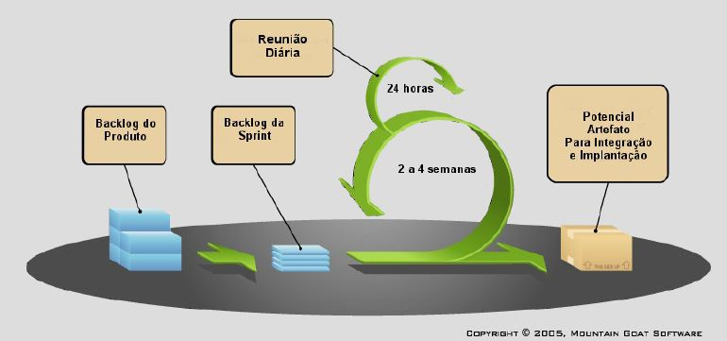
O que é SCRUM?

Slide 7
O que é SCRUM?
Mas, qual a origem do termo SCRUM?
O termo SCRUM é o nome de um tipo de jogada que acontece no jogo de Rugby. Neste tipo de jogo, existe uma formação compacta onde os jogadores se unem tentando chutar a bola que foi jogada para eles.

Slide 8
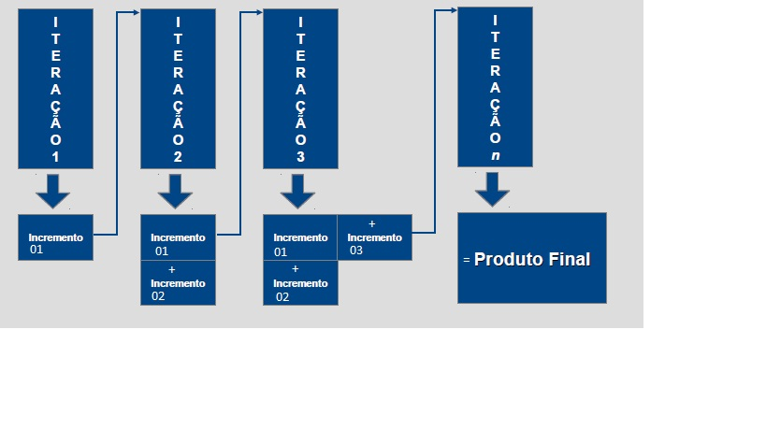
A principal teoria do SCRUM
O SCRUM emprega uma abordagem iterativa e incremental, como foi dito anteriormente. Veja abaixo um esquema desta característica.

Slide 9
A principal teoria do SCRUM
Como o SCRUM é baseado em ciclos (os chamados Sprints, que veremos em detalhes mais a frente), a cada iteração do produto, tem-se um incremento resultante e no final deste ciclo de iterações, tem-se o produto final.
Esta abordagem iterativa tem uma grande vantagem no ciclo de vida de um projeto pois, os clientes (encomendantes do projeto) podem ter contato com os itens que vão sendo resultantes da evolução do projeto (cada incremento) o que gera credibilidade e maior participação dos futuros usuários do produto final que está sendo criado (no caso, pode ser um novo software de computador). Isso potencializa as chances de sucesso no projeto.

Slide 10
A principal teoria do SCRUM
No SCRUM, clientes se tornam parte da equipe de desenvolvimento (os clientes devem estar genuinamente interessados na saída).
Importante citar também que, 3 pilares sustentam a implementação de controle de processos SCRUM:
  Transparência
  Inspeção
  Adaptação

Slide 11
A principal teoria do SCRUM
Se o responsável pela inspeção determinar que um ou mais aspectos do processo estão fora dos limites aceitáveis e/ou que o produto resultante será inaceitável, o processo e/ou o material sendo processado deverá ser ajustado o mais brevemente possível.

Slide 12
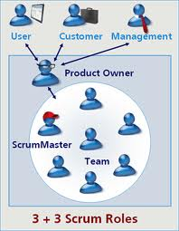
Os papéis do time SCRUM
Dentro do conceito do SCRUM, formam-se as equipes para execução das atividades. As equipes SCRUM são formadas por pessoas que se dispõem em três papéis principais e uma série de papéis auxiliares.

Slide 13
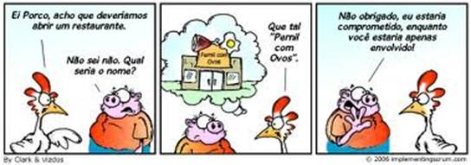
Os papéis do time SCRUM
Quando se fala em trabalho em equipe, pode-se lembrar da clássica fábula do porco e da galinha que ilustra os dois tipos de membros de equipe que podem existir em um projeto: as comprometidas e as envolvidas. Veja abaixo, como curiosidade:

Slide 14
Os papéis do time SCRUM
Os papéis principais correspondem àqueles comprometidos com o projeto, são os que produzem o produto (objetivo do projeto).

Slide 15
Os papéis do time SCRUM
Product Owner (dono do produto)
  representa a voz do cliente
  responsável pela visão de negócios do projeto
  é quem define e prioriza o Product Backlog (lista com a priorização e as demandas do produto)
  geralmente, é o papel desempenhado pelo cliente

Slide 16
Os papéis do time SCRUM
Scrum Master
  é uma mistura de gerente, facilitador e mediador
  seu papel é remover impedimentos e obstáculos da equipe e assegurar que as práticas de SCRUM estejam sendo executadas adequadamente de modo a se atingir os objetivos
  é o responsável pela aplicação das regras

Slide 17
Os papéis do time SCRUM
Equipe (Development Team)
  responsável por entregar a solução
  geralmente, é composta por um grupo pequeno (entre 5 e 9 pessoas) e que trabalha de forma auto-gerenciada
  com habilidades multifuncionais, fazem o trabalho real (analisar, projetar, desenvolver, testar técnicas de comunicação, documentos, etc)

Slide 18
Os papéis do time SCRUM
Os papéis auxiliares no time SCRUM são aqueles com nenhum papel formal e nem envolvimento frequente no processo mas, ainda assim, devem ser levados em conta. São exemplos: fornecedores, gerentes.

Slide 19
Os artefatos do SCRUM
Para se realizar o planejamento, a execução e o controle do projeto, o SCRUM possui artefatos e técnicas para o desenvolvimento do produto.

Slide 20
Os artefatos do SCRUM
Product Backlog
  É uma lista de itens priorizados a serem desenvolvidos para um software
  Todas as funcionalidades ou mudanças no produto são definidas no Product Backlog
  O Product Backlog é mantido pelo Product Owner e é uma lista de requisitos que tipicamente vêm do cliente
  O Product Backlog pode ser alterado a qualquer momento pelo Product Owner
  Esta lista é priorizada para refletir a necessidade dos clientes ou demandas do mercado em questão
  Os itens do topo da lista são destacados para serem entregues no final do próximo Sprint (ciclo)

Slide 21
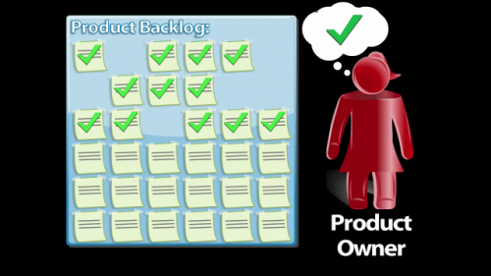
Os artefatos do SCRUM

Slide 22
Os artefatos do SCRUM
Andamento do Sprint (sprint backlog)
  durante o Sprint, os itens do Product Backlog que devem ser entregues são então tratados no Sprint Backlog.
  Cada Sprint (ciclo) normalmente leva de 2 a 4 semanas para ser executada, esse período é chamado de Time Box.
  As tarefas agora são responsabilidade da Equipe que tem autonomia para decidir como elas devem ser executadas
  O Sprint backlog é uma lista de itens selecionados do Product backlog e ela contém as tarefas que serão realizadas durante o próximo sprint para implementar os itens selecionados

Slide 23
Os artefatos do SCRUM
Reunião de Planejamento de Sprint (Sprint Planning Meeting)
  Antes de todo sprint, o Product Owner, o Scrum Master e a Equipe decidem no que a equipe irá trabalhar durante o próximo sprint.
  O Product Owner mantém uma lista priorizada de itens de backlog, o backlog do produto, o que pode ser repriorizado durante o planejamento do sprint.
  A Equipe seleciona itens do topo do backlog do produto.
  Eles selecionam somente o quanto de trabalho eles podem executar para terminar.
  A Equipe então planeja a arquitetura e o design de como o backlog do produto pode ser implementado.
  Os itens do backlog do produto são então destrinchados em tarefas que se tornam o backlog do sprint.

Slide 24
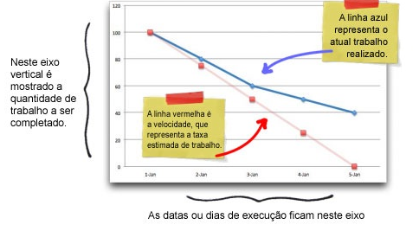
Os artefatos do SCRUM
Burndown Chart
  O gráfico de Burndown mostra visualmente a soma das estimativas dos esforços restantes do Backlog ao longo do tempo e, permite também uma comparação com os atuais trabalhos realizados.

Slide 25
Os artefatos do SCRUM
Reuniões Diárias (Daily meeting)
  cada dia durante o sprint, uma reunião de status do projeto ocorre
  tem duração determinada de 15 minutos
  uma forma eficiente de fazer estas reuniões seria ficar em pé e em frente a um quadro para anotações

Slide 26
Os artefatos do SCRUM
  O Scrum Master se reúne, diariamente, com a Equipe num mesmo horário, para que se reporte:
    O que foi feito ontem?
    O que se pretende fazer hoje?
    Quais são os impedimentos que estão atrapalhando a execução das tarefas?

Slide 27
Os artefatos do SCRUM
Reunião de Revisão da Sprint (Sprint Review)
  No final do Sprint, a Equipe demonstra os resultados para o Product Owner e para os demais interessados, de modo que os itens o Backlog sejam considerados prontos e então possa se dar início a um novo Sprint.
  Deve-se rever o trabalho que foi concluído e não concluído. Um trabalho incompleto não pode ser demonstrado.

Slide 28
Os artefatos do SCRUM
Retrospectiva da Sprint (Sprint Retrospective)
  Todos os membros da equipe refletem sobre a sprint passada, com finalidade de aprendizado
  Fazem então, melhorias contínuas de processos
  Questões principais que são feitas na retrospectiva do sprint:
    O que correu bem durante a sprint?
    O que poderia ser melhorado na próxima sprint?

Slide 29
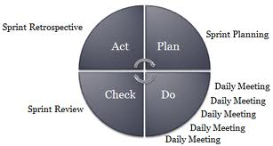
Os artefatos do SCRUM

Slide 30
Conclusão
Product Backlog – uma lista de itens priorizados a serem desenvolvidos
Time Box – período de 2 a 4 semanas de desenvolvimento
Sprint backlog – Tarefas selecionadas do product backlog para serem realizadas no timebox.
Sprint Planning Meeting – Reunião de todos os envovlidos onde será definido o sprint backlog.
Burndown Chart – gráfico de linhas que representam a conclusão dos backlogs e a estimativa ate o fim do sprint.
Daily meeting – reuniões diarias de 15 minutos realizadas de pé para programação do dia: O que foi feito ontem? O que será feito hoje ? Quais os impedimentos ?
Sprint Review – reunião de apresentação dos backlogs completos para o product owner ao final do sprint.
Sprint Retrospective – reunião da equipe sobre reflexões do sprint passado com finalidade de aprendizado

Slide 31
Conclusão
o principal objetivo do SCRUM é viabilizar ao máximo o sucesso do projeto através da adoção de suas técnicas e conceitos.

Slide 32

Vídeo

